Slide 1






×
Microsoft 365 は初期設定のままでは危険！
情報漏洩や不正アクセスのリスクがあります
Microsoft 365 “初期設定のまま”で陥りがちなセキュリティ事故
【多要素認証】
【情報共有】
【ゲストユーザー】
管理者の多要素認証が
設定されておらず
認証を突破された！
誰でもファイルを
ダウンロードできる状態で
情報漏洩発生！
把握していない
不審なゲストユーザーに
システム侵入された！
多くの企業が初期設定のままで危険に晒されています
多要素認証が
未設定の企業
コンテンツ共有先が未制限の企業
ゲストユーザーの招待設定が
不適切な企業
74 ％※
50 ％※
33 ％※
※弊社 Microsoft 365 セキュリティ診断結果より
Microsoft 365 における設定の見直しと利用実態の把握は
セキュリティの必須課題です！

Slide 2





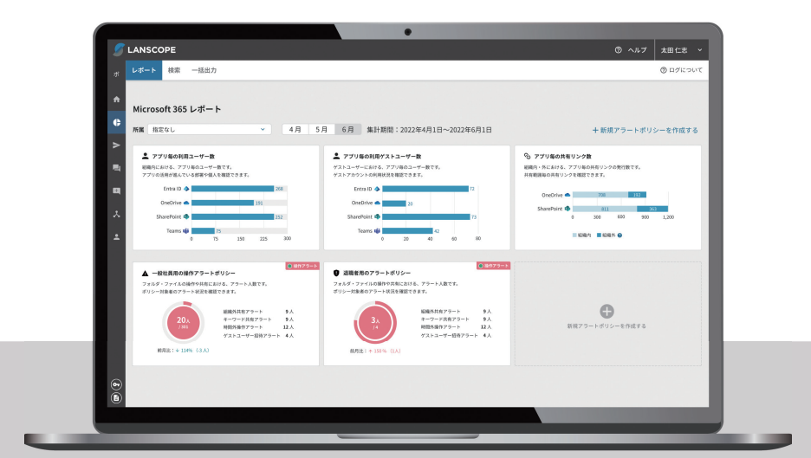

Microsoft 365 セキュリティは現状把握と診断でバッチり！
お客様の課題に合わせたMicrosoft 365 のセキュリティソリューションをお選びください
設定に不安がある方はコチラ
現状のリスクを知りたい方はコチラ
Microsoft 365の管理者設定をチェック
リスクの高い操作がないか現状把握
危険な設定不備の有無を洗い出し
禁止すべき操作を事前に把握
Microsoft 365 の設定状況を診断
Microsoft 365 の利用状況を見える化
Microsoft 365セキュリティ診断
LANSCOPEセキュリティオーディター
Microsoft 365のアップデートに対応し
常に最新の内容にて診断を実施！
設定不備・対策方法を記載した
診断レポートをご提供します
IT資産管理ツールでは把握できない
Microsoft 365のログを管理！
OneDrive・SharePoint・Teams
Entra IDの各種操作ログを取得可能
価格
￥360,000～/1テナント
￥3,600/ユーザー
※初期費用（初回のみ）￥30,000/契約
※価格は全て税抜きです。
エムオーテックス株式会社
●お問い合わせ先
【大 阪】〒532-0011 大阪市淀川区西中島5-12-12 エムオーテックス新大阪ビル
【東 京】〒108-0073 東京都港区三田3-5-19 住友不動産三田ガーデンタワー22階
【名古屋】〒460-0003 名古屋市中区錦1-11-11 名古屋インターシティ3F
【九 州】〒812-0011 福岡市博多区博多駅前1-15-20 NMF博多駅前ビル2F
06-6308-8980(大阪・九州) 03-3455-1811(東京) 052-253-7346(名古屋)

